Slide 1
SpringBoot解剖计划——
SpringApplication
主讲人-姚怡斌

Slide 2
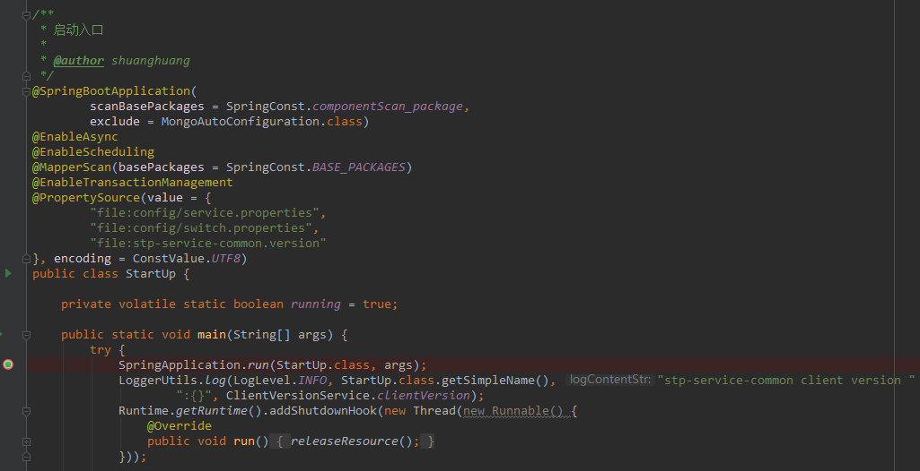
Questions:
SpringBoot只需要一个启动类就可以完成几乎所有事情的初始化，它是怎么做到的？
SpringBoot的启动类上面有很多的注解，他们都有什么作用？

Slide 3
简介
结合代码，介绍SpringBoot项目在启动时会发生的种种事情
结合启动类上的常见注解，介绍他们都有什么作用，以及如何起作用

Slide 4
SpringApplication
一个最简单的SpringBoot启动类
SpringApplication.run
@SpringBootApplication
@SpringBootApplication public class DemoApplication { public static void main(String[] args) { SpringApplication.run(DemoApplication.class, args); } }

Slide 5
SpringApplication.run()
public static ConfigurableApplicationContext run(Class<?>[] primarySources, String[] args) { return new SpringApplication(primarySources).run(args); }
//构造方法
public SpringApplication(Class<?>... primarySources) { this(null, primarySources); } public SpringApplication(ResourceLoader resourceLoader, Class<?>... primarySources) { this.resourceLoader = resourceLoader; Assert.notNull(primarySources, "PrimarySources must not be null"); this.primarySources = new LinkedHashSet<>(Arrays.asList(primarySources)); this.webApplicationType = WebApplicationType.deduceFromClasspath(); setInitializers((Collection) getSpringFactoriesInstances(ApplicationContextInitializer.class)); setListeners((Collection) getSpringFactoriesInstances(ApplicationListener.class)); this.mainApplicationClass = deduceMainApplicationClass(); }
Notes:
ResourceLoader为资源加载器接口，不同的ResourceLoader实现了不同的加载资源文件的方式
primarySources在当前的步骤来看只是将启动类Class放入一个集合中
deduceFromClasspath往后看

Slide 6
SpringApplication 构造方法之WebApplicationType.deduceFromClasspath()
private static final String[] SERVLET_INDICATOR_CLASSES = { "javax.servlet.Servlet", "org.springframework.web.context.ConfigurableWebApplicationContext" }; private static final String WEBMVC_INDICATOR_CLASS = "org.springframework." + "web.servlet.DispatcherServlet"; private static final String WEBFLUX_INDICATOR_CLASS = "org." + "springframework.web.reactive.DispatcherHandler"; private static final String JERSEY_INDICATOR_CLASS = "org.glassfish.jersey.servlet.ServletContainer";
static WebApplicationType deduceFromClasspath() {
//reactive模式 if (ClassUtils.isPresent(WEBFLUX_INDICATOR_CLASS, null) && !ClassUtils.isPresent(WEBMVC_INDICATOR_CLASS, null) && !ClassUtils.isPresent(JERSEY_INDICATOR_CLASS, null)) { return WebApplicationType.REACTIVE; }
//非web环境 for (String className : SERVLET_INDICATOR_CLASSES) { if (!ClassUtils.isPresent(className, null)) { return WebApplicationType.NONE; } }
//web环境 return WebApplicationType.SERVLET; }
Notes:
判断运行环境的依据是对应环境的类是否被加载
Reactive模式是在springboot2.0中加入的特性，响应式编程，可以理解为事件驱动

Slide 7
SpringApplication 构造方法之 setInitializers
Initializer——springboot启动时可以自定义执行的逻辑
private List<ApplicationContextInitializer<?>> initializers;
public void setInitializers(Collection<? extends ApplicationContextInitializer<?>> initializers) { this.initializers = new ArrayList<>(); this.initializers.addAll(initializers); }
private <T> Collection<? extends T> getSpringFactoriesInstances(Class<T> type, Class<?>[] parameterTypes, Object... args) { ClassLoader classLoader = Thread.currentThread().getContextClassLoader(); // 这里用了一个Set来去重 Set<String> names = new LinkedHashSet<String>( SpringFactoriesLoader.loadFactoryNames(type, classLoader));
// 通过反射调用加载到的各个类的构造方法来创建实例 List<T> instances = createSpringFactoriesInstances(type, parameterTypes, classLoader, args, names);
// 为各个实例排序（根据实例类的@Order或@Priority注解） AnnotationAwareOrderComparator.sort(instances); return instances; }

Slide 8
SpringApplication 构造方法之 setInitializers
public static List<String> loadFactoryNames(Class<?> factoryClass, @Nullable ClassLoader classLoader) { String factoryClassName = factoryClass.getName(); return loadSpringFactories(classLoader).getOrDefault(factoryClassName, Collections.emptyList()); }
public static final String FACTORIES_RESOURCE_LOCATION = "META-INF/spring.factories";
private static Map<String, List<String>> loadSpringFactories(@Nullable ClassLoader classLoader) { MultiValueMap<String, String> result = cache.get(classLoader);
//... try { Enumeration<URL> urls = (classLoader != null ? classLoader.getResources(FACTORIES_RESOURCE_LOCATION) : ClassLoader.getSystemResources(FACTORIES_RESOURCE_LOCATION)); result = new LinkedMultiValueMap<>(); while (urls.hasMoreElements()) {
//遍历读取资源文件并放入result中 } cache.put(classLoader, result); return result; }
//... }

Slide 9
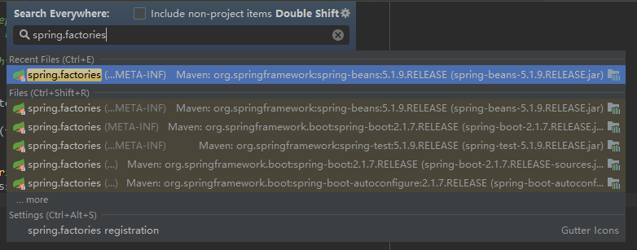
SpringApplication 构造方法之 setInitializers
spring.factories——Springboot的服务发现机制
# Application Context Initializers org.springframework.context.ApplicationContextInitializer=\ org.springframework.boot.context.ConfigurationWarningsApplicationContextInitializer,\ org.springframework.boot.context.ContextIdApplicationContextInitializer,\ org.springframework.boot.context.config.DelegatingApplicationContextInitializer,\ org.springframework.boot.web.context.ServerPortInfoApplicationContextInitializer # Application Listeners org.springframework.context.ApplicationListener=\ org.springframework.boot.ClearCachesApplicationListener,\ org.springframework.boot.builder.ParentContextCloserApplicationListener,\ org.springframework.boot.context.FileEncodingApplicationListener,\ org.springframework.boot.context.config.AnsiOutputApplicationListener,\ org.springframework.boot.context.config.ConfigFileApplicationListener,\ org.springframework.boot.context.config.DelegatingApplicationListener,\ org.springframework.boot.context.logging.ClasspathLoggingApplicationListener,\ org.springframework.boot.context.logging.LoggingApplicationListener,\ org.springframework.boot.liquibase.LiquibaseServiceLocatorApplicationListener
Notes:
Spring factories是springboot的一种解耦扩展机制，类似Java中的SPI机制，是一种服务发现机制；将需要实例化的类配置化，这样不需要修改代码，即插即用

Slide 10
SpringApplication 构造方法之 setListeners
Listeners——springboot中的事件监听器
创建方式和Initializers一致

Slide 11
SpringApplication.run()
public static ConfigurableApplicationContext run(Class<?>[] primarySources, String[] args) { return new SpringApplication(primarySources).run(args); }
//构造方法
public SpringApplication(Class<?>... primarySources) { this(null, primarySources); } public SpringApplication(ResourceLoader resourceLoader, Class<?>... primarySources) { this.resourceLoader = resourceLoader; Assert.notNull(primarySources, "PrimarySources must not be null"); this.primarySources = new LinkedHashSet<>(Arrays.asList(primarySources)); this.webApplicationType = WebApplicationType.deduceFromClasspath(); setInitializers((Collection) getSpringFactoriesInstances(ApplicationContextInitializer.class)); setListeners((Collection) getSpringFactoriesInstances(ApplicationListener.class)); this.mainApplicationClass = deduceMainApplicationClass(); }
Notes:
ResourceLoader为资源加载器接口，不同的ResourceLoader实现了不同的加载资源文件的方式
primarySources在当前的步骤来看只是将启动类Class放入一个集合中
deduceFromClasspath往后看

Slide 12
SpringApplication 构造方法之 deduceMainApplicationClass()
private Class<?> deduceMainApplicationClass() { try { StackTraceElement[] stackTrace = new RuntimeException().getStackTrace();
//遍历调用栈，找到main方法所在的类 for (StackTraceElement stackTraceElement : stackTrace) { if ("main".equals(stackTraceElement.getMethodName())) { return Class.forName(stackTraceElement.getClassName()); } } } catch (ClassNotFoundException ex) { // Swallow and continue } return null; }
至此，SpringApplication的构造方法执行完毕，接下来就进入了run方法
Notes:
这里拿到的main方法所在的类，主要是与日志打印相关

Slide 13
SpringApplication#run(String… args)
主要过程可以归纳如下：
第一步：获取并启动监听器
第二步：构造应用上下文环境
第三步：初始化应用上下文
第四步：刷新应用上下文前的准备阶段
第五步：刷新应用上下文
第六步：刷新应用上下文后的扩展接口

Slide 14
SpringApplication#run(String… args)
public ConfigurableApplicationContext run(String... args) { //... //第一步：获取并启动监听器 SpringApplicationRunListeners listeners = getRunListeners(args); listeners.starting(); try {
//第二步：构造应用上下文环境 ApplicationArguments applicationArguments = new DefaultApplicationArguments(args); ConfigurableEnvironment environment = prepareEnvironment(listeners, applicationArguments);
//...配置ignorebean，打印banner等操作
//第三步：初始化应用上下文 context = createApplicationContext(); exceptionReporters = getSpringFactoriesInstances(SpringBootExceptionReporter.class, new Class[] { ConfigurableApplicationContext.class }, context);
//第四步：刷新应用上下文环境前的准备阶段 prepareContext(context, environment, listeners, applicationArguments, printedBanner);
//第五步：刷新应用上下文 refreshContext(context);
//第六步：刷新应用上下文后的操作 afterRefresh(context, applicationArguments); listeners.started(context); callRunners(context, applicationArguments); } //... try { listeners.running(context); } //... return context; }

Slide 15
SpringApplication#run之 第一步：获取并启动监听器
public ConfigurableApplicationContext run(String... args) { //...第一步：获取并启动监听器 SpringApplicationRunListeners listeners = getRunListeners(args); listeners.starting(); //... }
private SpringApplicationRunListeners getRunListeners(String[] args) { Class<?>[] types = new Class<?>[] { SpringApplication.class, String[].class };
//加载的方式与在构造方法中加载的方式一致，只不过这里加载的是SpringApplicationRunListener return new SpringApplicationRunListeners(logger, getSpringFactoriesInstances(SpringApplicationRunListener.class, types, this, args)); }
# Run Listeners
org.springframework.boot.SpringApplicationRunListener=\
org.springframework.boot.context.event.EventPublishingRunListener

Slide 16
SpringApplication#run之 第一步：获取并启动监听器
SpringApplicationRunListener仅有一个实现类EventPublishingRunListener，下面截取了它的构造方法
public EventPublishingRunListener(SpringApplication application, String[] args) { this.application = application; this.args = args;
//加载的SimpleApplicationEventMulticaster是springboot中负责发出事件的对象 this.initialMulticaster = new SimpleApplicationEventMulticaster(); for (ApplicationListener<?> listener : application.getListeners()) {
//将前面加载的所有listener绑定到这个Multicaster上 this.initialMulticaster.addApplicationListener(listener); } }

Slide 17
SpringApplication#run之 第二步：构造应用上下文环境
public ConfigurableApplicationContext run(String... args) { //...构造应用上下文环境 ApplicationArguments applicationArguments = new DefaultApplicationArguments(args); ConfigurableEnvironment environment = prepareEnvironment(listeners, applicationArguments); //... }
private ConfigurableEnvironment prepareEnvironment(SpringApplicationRunListeners listeners, ApplicationArguments applicationArguments) { //还记得前面有一步叫deduce environment吗？那个时候检查到的环境会在这里返回一个相应的Environment
//例如SERVLET的环境为StandardServletEnvironment; REACTIVE的环境为StandardReactiveWebEnvironment ConfigurableEnvironment environment = getOrCreateEnvironment();
//配置环境 configureEnvironment(environment, applicationArguments.getSourceArgs());
//发布环境准备好的事件 listeners.environmentPrepared(environment); bindToSpringApplication(environment); ConfigurationPropertySources.attach(environment); return environment; }

Slide 18
SpringApplication#run之 第二步：构造应用上下文环境
protected void configureEnvironment(ConfigurableEnvironment environment, String[] args) {
//设置一个默认的类型转换器（这部分逻辑在2.0里面加入） if (this.addConversionService) { ConversionService conversionService = ApplicationConversionService.getSharedInstance(); environment.setConversionService((ConfigurableConversionService) conversionService); }
//配置要使用的PropertySources configurePropertySources(environment, args);
//配置要使用的profile configureProfiles(environment, args); }
Notes:
1. 类型转换器用于例如前后端数据类型的转换
2. 其实我觉得在准备环境这个方法里面加入默认类型转换器的逻辑有一些奇怪
3. propertySource如果在启动类中用注解指定，那么这里也会一起加载进去
4. Profile是分环境的配置文件，可在启动参数、主配置文件等中指定

Slide 19
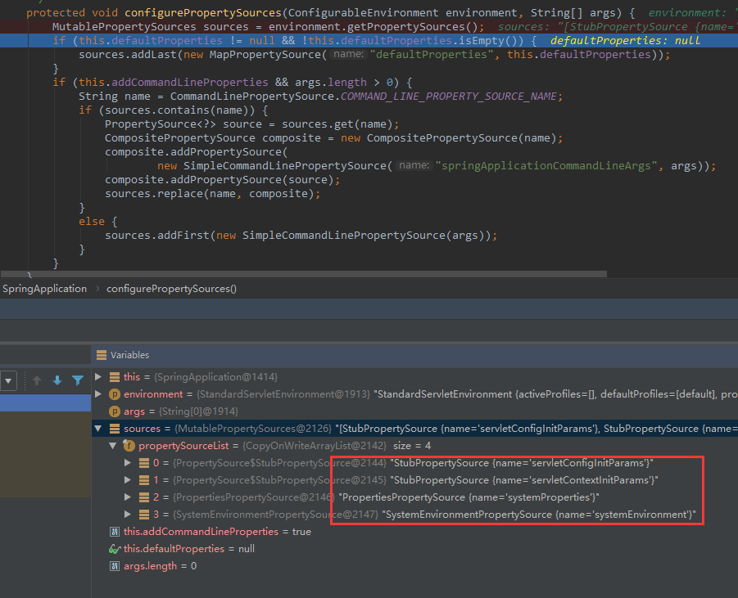
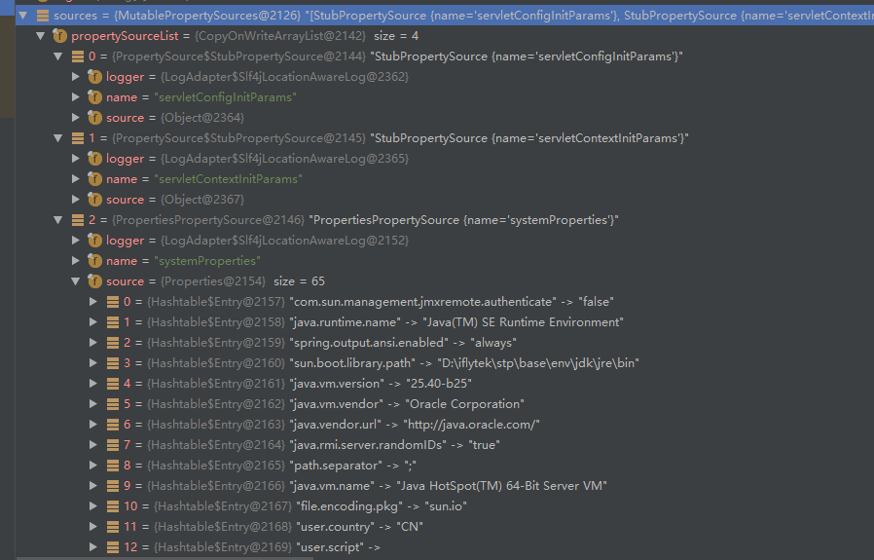
SpringApplication#run之 第二步：构造应用上下文环境
PropertySource的三种来源：
Environment自带的属性
通过setDefaultProperties设置的属性
通过命令行带入的参数属性
Notes:
这里的属性包括servletConfigInitParams，servletContextInitParams，systemProperties，systemEnvironment，前两个在这一环节中没有东西，后两个包含了一些系统的信息，比如java环境路径，版本号，计算机名称和环境变量等等

Slide 20
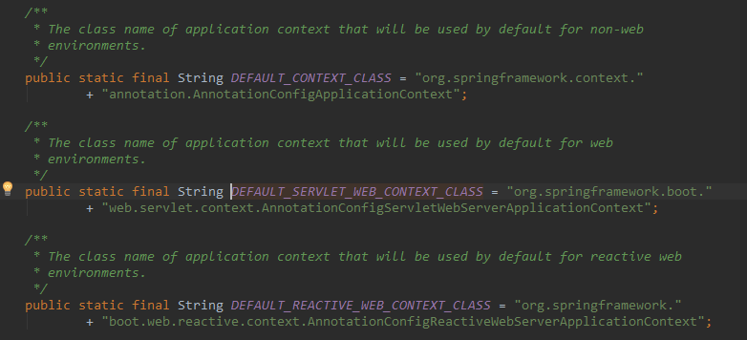
SpringApplication#run之 第三步：初始化应用上下文
public ConfigurableApplicationContext run(String... args) { //...初始化应用上下文 context = createApplicationContext();
//同样通过spring.factories加载SpringBootExceptionReporter，用于异常处理回调 exceptionReporters = getSpringFactoriesInstances(SpringBootExceptionReporter.class, new Class[] { ConfigurableApplicationContext.class }, context);
//... }
protected ConfigurableApplicationContext createApplicationContext() { //... switch (this.webApplicationType) { case SERVLET: contextClass = Class.forName(DEFAULT_SERVLET_WEB_CONTEXT_CLASS); break; case REACTIVE: contextClass = Class.forName(DEFAULT_REACTIVE_WEB_CONTEXT_CLASS); break; default: contextClass = Class.forName(DEFAULT_CONTEXT_CLASS); //... return (ConfigurableApplicationContext) BeanUtils.instantiateClass(contextClass); }
Notes:
这里依然是根据之前判断的环境情况创建不同的上下文
AnnotationConfigServletWebServerApplicationContext继承自GenericApplicationContext，而事实上就是在GenericApplicationContext的构造方法中创建了beanFactory

Slide 21
SpringApplication#run之 第四步：刷新应用上下文前的准备阶段
public ConfigurableApplicationContext run(String... args) { //...刷新应用上下文环境前的准备阶段 prepareContext(context, environment, listeners, applicationArguments, printedBanner);
//... }
private void prepareContext(ConfigurableApplicationContext context, ConfigurableEnvironment environment, SpringApplicationRunListeners listeners, ApplicationArguments applicationArguments, Banner printedBanner) {
//... //这里将触发之前创建的initializers的初始化方法 applyInitializers(context);
//发布上下文准备好的事件 listeners.contextPrepared(context); //... // Load the sources Set<Object> sources = getAllSources();
//将启动类注册为bean放入IoC容器内，这里的sources中当前只有我们的启动类 load(context, sources.toArray(new Object[0]));
//发布上下文已经加载完成的事件 listeners.contextLoaded(context); }
Notes:
1. contextPrepared和contextLoaded两个事件是不一样的

Slide 22
Review: IoC Inversion of Control，控制反转
传统模式下，如何创建一个对象？
控制反转后，由容器主动来创建和管理对象
面向对象设计法则之—— 好莱坞法则：“别找我们，我们找你”
Notes:
这个里面涉及到IoC容器的相关知识，先来复习一下
IoC是一种设计思想
传统模式下，一般就是在一个类中直接new一个对象，这种情况下其实这个对象跟创建它的这段代码有比较大的耦合性，控制这个对象的人一般都是这个创建它的类；
在好莱坞，把简历递交给演艺公司后就只有回家等待。由演艺公司对整个娱乐项的完全控制，演员只能被动式的接受公司的差使,在需要的环节中，完成自己的演出。
好莱坞原则强调高层对低层的主动作用，即低层应该只管好自己的工作（具体实现），而高层自有它自己的工作
IoC会在适当的时候将你需要的对象给你注入进来

Slide 23
SpringApplication#run之 第五步：刷新应用上下文（重点）
public ConfigurableApplicationContext run(String... args) { //...刷新应用上下文 refreshContext(context);
//... }
public void refresh() throws BeansException, IllegalStateException { synchronized (this.startupShutdownMonitor) { prepareRefresh(); //获得beanfactory，这个地方拿到的beanfactory就是我们在初始化上下文的时候创建的 ConfigurableListableBeanFactory beanFactory = obtainFreshBeanFactory(); //准备beanfactory，配置beanfactory的各种属性 prepareBeanFactory(beanFactory); try { // bean后置处理器，在beanDefinition加载完成，bean实例化之前执行 postProcessBeanFactory(beanFactory); // 这里是IoC容器初始化的地方（见PPT第24页） invokeBeanFactoryPostProcessors(beanFactory); // 完成剩余非懒加载实例的初始化（见PPT第30页） finishBeanFactoryInitialization(beanFactory); // Last step: publish corresponding event. finishRefresh(); } //... } }
Notes:
beanDefinition就是包含了bean的类名、scope、属性、构造函数参数列表、依赖的bean、是否是单例类、是否是懒加载等信息的对象

Slide 24
SpringApplication#run之 第五步：刷新应用上下文（重点）
protected void processConfigurationClass(ConfigurationClass configClass) throws IOException {
//... do { sourceClass = doProcessConfigurationClass(configClass, sourceClass); } while (sourceClass != null); }
protected final SourceClass doProcessConfigurationClass(ConfigurationClass configClass, SourceClass sourceClass) throws IOException { if (configClass.getMetadata().isAnnotated(Component.class.getName())) { //递归处理所有内部类 processMemberClasses(configClass, sourceClass); } for (AnnotationAttributes propertySource : AnnotationConfigUtils.attributesForRepeatable( sourceClass.getMetadata(), PropertySources.class, org.springframework.context.annotation.PropertySource.class)) { //处理@PropertySource注解上标识的所有配置信息 } // Process any @ComponentScan annotations Set<AnnotationAttributes> componentScans = AnnotationConfigUtils.attributesForRepeatable( sourceClass.getMetadata(), ComponentScans.class, ComponentScan.class); if (!componentScans.isEmpty() && !this.conditionEvaluator.shouldSkip(sourceClass.getMetadata(), ConfigurationPhase.REGISTER_BEAN)) {
//...处理@ComponentScans注解 }
//...处理@Import、@ImportResource、@Bean等注解
//检查是否有父类，得到父类的class并返回 if (sourceClass.getMetadata().hasSuperClass()) { //... } return null; }
protected void invokeBeanFactoryPostProcessors(ConfigurableListableBeanFactory beanFactory) { PostProcessorRegistrationDelegate.invokeBeanFactoryPostProcessors(beanFactory, getBeanFactoryPostProcessors());
//... }
Notes:
这里是一个静态代理类。为什么要用代理？

Slide 25
SpringApplication#run之 第五步：刷新应用上下文（重点）
@PropertySource
private void processPropertySource(AnnotationAttributes propertySource) throws IOException { String name = propertySource.getString("name"); String encoding = propertySource.getString("encoding");
//... String[] locations = propertySource.getStringArray("value");
//...
//遍历配置文件，并读入配置项 for (String location : locations) { try { String resolvedLocation = this.environment.resolveRequiredPlaceholders(location); Resource resource = this.resourceLoader.getResource(resolvedLocation); addPropertySource(factory.createPropertySource(name, new EncodedResource(resource, encoding))); } //... } }

Slide 26
SpringApplication#run之 第五步：刷新应用上下文（重点）
@ComponentScan
Set<AnnotationAttributes> componentScans = AnnotationConfigUtils.attributesForRepeatable( sourceClass.getMetadata(), ComponentScans.class, ComponentScan.class); if (!componentScans.isEmpty() && !this.conditionEvaluator.shouldSkip(sourceClass.getMetadata(), ConfigurationPhase.REGISTER_BEAN)) { for (AnnotationAttributes componentScan : componentScans) { //当前的class上带有@ComponentScan，立即从当前class开始扫描 Set<BeanDefinitionHolder> scannedBeanDefinitions = this.componentScanParser.parse(componentScan, sourceClass.getMetadata().getClassName()); // Check the set of scanned definitions for any further config classes and parse recursively if needed for (BeanDefinitionHolder holder : scannedBeanDefinitions) { //... if (ConfigurationClassUtils.checkConfigurationClassCandidate(bdCand, this.metadataReaderFactory)) { parse(bdCand.getBeanClassName(), holder.getBeanName()); } } } }

Slide 27
SpringApplication#run之 第五步：刷新应用上下文（重点）
@ComponentScan
public Set<BeanDefinitionHolder> parse(AnnotationAttributes componentScan, final String declaringClass) { //...
//读取basePackages中的指定包路径
Set<String> basePackages = new LinkedHashSet<>(); String[] basePackagesArray = componentScan.getStringArray("basePackages"); for (String pkg : basePackagesArray) { String[] tokenized = StringUtils.tokenizeToStringArray(this.environment.resolvePlaceholders(pkg), ConfigurableApplicationContext.CONFIG_LOCATION_DELIMITERS); Collections.addAll(basePackages, tokenized); } if (basePackages.isEmpty()) { basePackages.add(ClassUtils.getPackageName(declaringClass)); }
//... return scanner.doScan(StringUtils.toStringArray(basePackages)); }
Notes:
这里如果不指定basePackages会怎么样？将只扫描启动类所在的包

Slide 28
SpringApplication#run之 第五步：刷新应用上下文（重点）
@ComponentScan
protected Set<BeanDefinitionHolder> doScan(String... basePackages) { Set<BeanDefinitionHolder> beanDefinitions = new LinkedHashSet<>(); for (String basePackage : basePackages) {
//扫描包路径下的所有需要具有@Component注解的类并解析成BeanDefinition Set<BeanDefinition> candidates = findCandidateComponents(basePackage); for (BeanDefinition candidate : candidates) { ScopeMetadata scopeMetadata = this.scopeMetadataResolver.resolveScopeMetadata(candidate); candidate.setScope(scopeMetadata.getScopeName()); String beanName = this.beanNameGenerator.generateBeanName(candidate, this.registry); if (checkCandidate(beanName, candidate)) {
//... //将Bean注册到容器中 registerBeanDefinition(definitionHolder, this.registry); } } } return beanDefinitions; }
Notes:
这一提一句，在没有手动指定bean的名称时，bean名称默认会被设置为首字母小写的类名

Slide 29
SpringApplication#run之 第五步：刷新应用上下文（重点）
private void processImports(ConfigurationClass configClass, SourceClass currentSourceClass, Collection<SourceClass> importCandidates, boolean checkForCircularImports) { //... try { for (SourceClass candidate : importCandidates) { if (candidate.isAssignable(ImportSelector.class)) { // Candidate class is an ImportSelector -> delegate to it to determine imports //...处理ImportSelector接口的实现类，例如@EnableAutoConfiguration注解对应的实现类 } else if (candidate.isAssignable(ImportBeanDefinitionRegistrar.class)) { // Candidate class is an ImportBeanDefinitionRegistrar -> // delegate to it to register additional bean definitions //...处理ImportBeanDefinitionRegistrar接口的实现类，一般有第三方框架实现 } else { // Candidate class not an ImportSelector or ImportBeanDefinitionRegistrar -> // process it as an @Configuration class
//...处理@Configuration注解的类 } } } //... }
@Import
Notes:
如在mybatis框架中@MapperScan的注解处理器MapperScannerRegistrar就是实现了ImportBeanDefinitionRegistrar接口；

Slide 30
SpringApplication#run之 第五步：刷新应用上下文（重点）
Bean初始化
protected void finishBeanFactoryInitialization(ConfigurableListableBeanFactory beanFactory) { //... beanFactory.preInstantiateSingletons(); }
public void preInstantiateSingletons() throws BeansException { //... for (String beanName : beanNames) { if (!bd.isAbstract() && bd.isSingleton() && !bd.isLazyInit()) { if (isFactoryBean(beanName)) { //工厂bean的处理 } else { getBean(beanName); } } } }

Slide 31
SpringApplication#run之 第五步：刷新应用上下文（重点）
protected <T> T doGetBean(final String name, @Nullable final Class<T> requiredType, @Nullable final Object[] args, boolean typeCheckOnly) throws BeansException { final String beanName = transformedBeanName(name); Object bean; // Eagerly check singleton cache for manually registered singletons. Object sharedInstance = getSingleton(beanName); if (sharedInstance != null && args == null) { if (logger.isTraceEnabled()) { if (isSingletonCurrentlyInCreation(beanName)) { logger.trace("Returning eagerly cached instance of singleton bean '" + beanName + "' that is not fully initialized yet - a consequence of a circular reference"); } else { logger.trace("Returning cached instance of singleton bean '" + beanName + "'"); } } bean = getObjectForBeanInstance(sharedInstance, name, beanName, null); } else { // Fail if we're already creating this bean instance: // We're assumably within a circular reference. if (isPrototypeCurrentlyInCreation(beanName)) { throw new BeanCurrentlyInCreationException(beanName); } // Check if bean definition exists in this factory. BeanFactory parentBeanFactory = getParentBeanFactory(); if (parentBeanFactory != null && !containsBeanDefinition(beanName)) { // Not found -> check parent. String nameToLookup = originalBeanName(name); if (parentBeanFactory instanceof AbstractBeanFactory) { return ((AbstractBeanFactory) parentBeanFactory).doGetBean( nameToLookup, requiredType, args, typeCheckOnly); } else if (args != null) { // Delegation to parent with explicit args. return (T) parentBeanFactory.getBean(nameToLookup, args); } else if (requiredType != null) { // No args -> delegate to standard getBean method. return parentBeanFactory.getBean(nameToLookup, requiredType); } else { return (T) parentBeanFactory.getBean(nameToLookup); } } if (!typeCheckOnly) { markBeanAsCreated(beanName); } try { final RootBeanDefinition mbd = getMergedLocalBeanDefinition(beanName); checkMergedBeanDefinition(mbd, beanName, args); // Guarantee initialization of beans that the current bean depends on. String[] dependsOn = mbd.getDependsOn(); if (dependsOn != null) { for (String dep : dependsOn) { if (isDependent(beanName, dep)) { throw new BeanCreationException(mbd.getResourceDescription(), beanName, "Circular depends-on relationship between '" + beanName + "' and '" + dep + "'"); } registerDependentBean(dep, beanName); try { getBean(dep); } catch (NoSuchBeanDefinitionException ex) { throw new BeanCreationException(mbd.getResourceDescription(), beanName, "'" + beanName + "' depends on missing bean '" + dep + "'", ex); } } } // Create bean instance. if (mbd.isSingleton()) { sharedInstance = getSingleton(beanName, () -> { try { return createBean(beanName, mbd, args); } catch (BeansException ex) { // Explicitly remove instance from singleton cache: It might have been put there // eagerly by the creation process, to allow for circular reference resolution. // Also remove any beans that received a temporary reference to the bean. destroySingleton(beanName); throw ex; } }); bean = getObjectForBeanInstance(sharedInstance, name, beanName, mbd); } else if (mbd.isPrototype()) { // It's a prototype -> create a new instance. Object prototypeInstance = null; try { beforePrototypeCreation(beanName); prototypeInstance = createBean(beanName, mbd, args); } finally { afterPrototypeCreation(beanName); } bean = getObjectForBeanInstance(prototypeInstance, name, beanName, mbd); } else { String scopeName = mbd.getScope(); final Scope scope = this.scopes.get(scopeName); if (scope == null) { throw new IllegalStateException("No Scope registered for scope name '" + scopeName + "'"); } try { Object scopedInstance = scope.get(beanName, () -> { beforePrototypeCreation(beanName); try { return createBean(beanName, mbd, args); } finally { afterPrototypeCreation(beanName); } }); bean = getObjectForBeanInstance(scopedInstance, name, beanName, mbd); } catch (IllegalStateException ex) { throw new BeanCreationException(beanName, "Scope '" + scopeName + "' is not active for the current thread; consider " + "defining a scoped proxy for this bean if you intend to refer to it from a singleton", ex); } } } catch (BeansException ex) { cleanupAfterBeanCreationFailure(beanName); throw ex; } } // Check if required type matches the type of the actual bean instance. if (requiredType != null && !requiredType.isInstance(bean)) { try { T convertedBean = getTypeConverter().convertIfNecessary(bean, requiredType); if (convertedBean == null) { throw new BeanNotOfRequiredTypeException(name, requiredType, bean.getClass()); } return convertedBean; } catch (TypeMismatchException ex) { if (logger.isTraceEnabled()) { logger.trace("Failed to convert bean '" + name + "' to required type '" + ClassUtils.getQualifiedName(requiredType) + "'", ex); } throw new BeanNotOfRequiredTypeException(name, requiredType, bean.getClass()); } } return (T) bean; }
Bean初始化

Slide 32
SpringApplication#run之 第六步：刷新应用上下文后的扩展接口

